Slide 1

Tin học 6

Slide 2
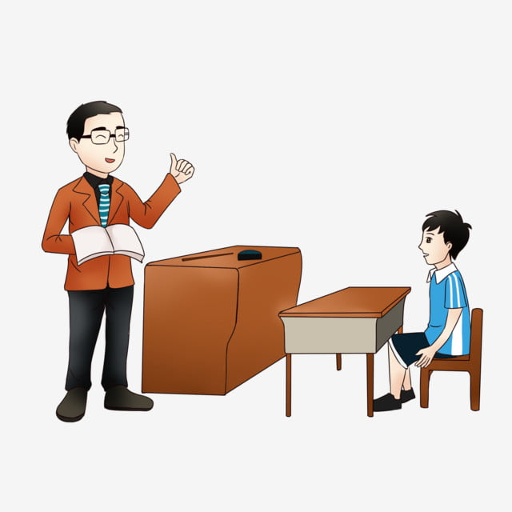
KHỞI ĐỘNG

Slide 3

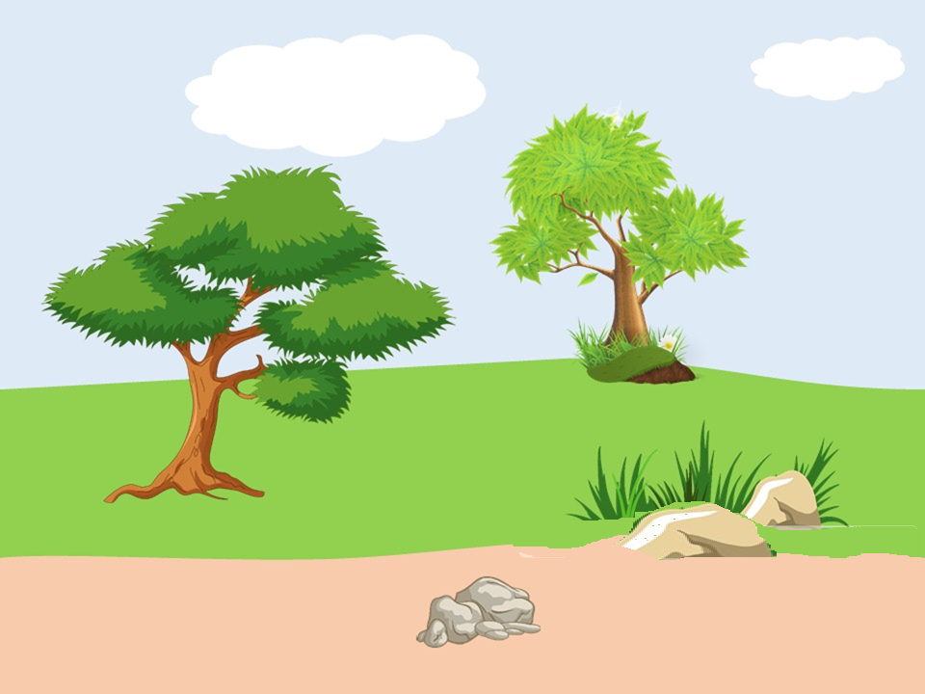


VƯỢT CHƯỚNG
NGẠI VẬT

Slide 4

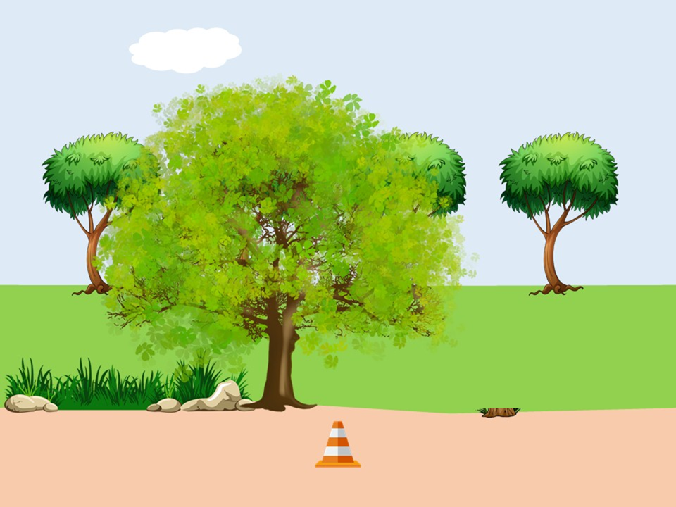


Câu 1. Trong các câu sau đây, câu nào đúng?
Các website khác nhau có thể có chung địa chỉ website
Các văn bản đưa vào website phải không có dấu.
Thông tin trên website chỉ có ở dạng văn bản
Các trang web khác nhau trong cùng một website sẽ có một phần địa chỉ giống nhau
Đáp án: D

Slide 5
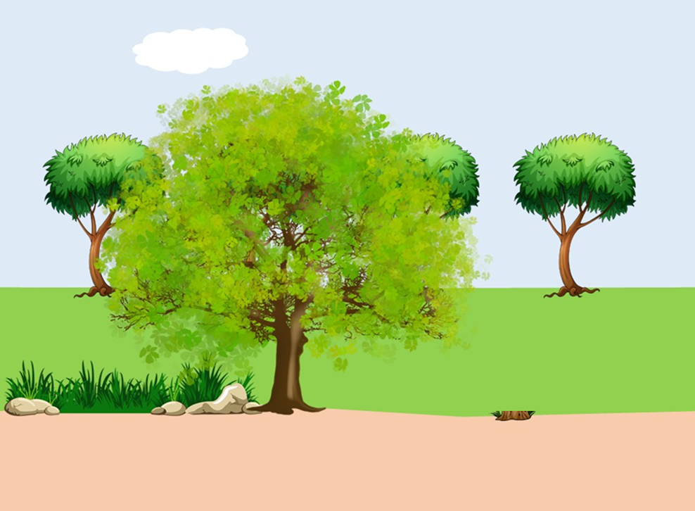
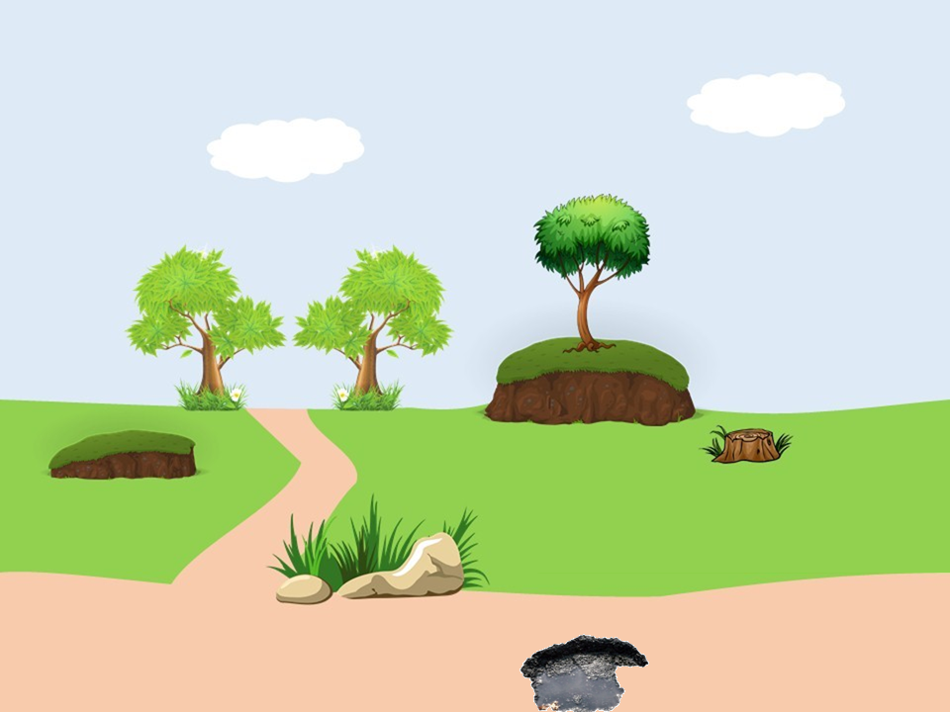

Câu 2. Trong các câu sau đây, câu nào đúng.
Website là một trang web
Một website chỉ có thể có một trang web
Mỗi website có một địa chỉ website riêng
Đáp án: C

Slide 6
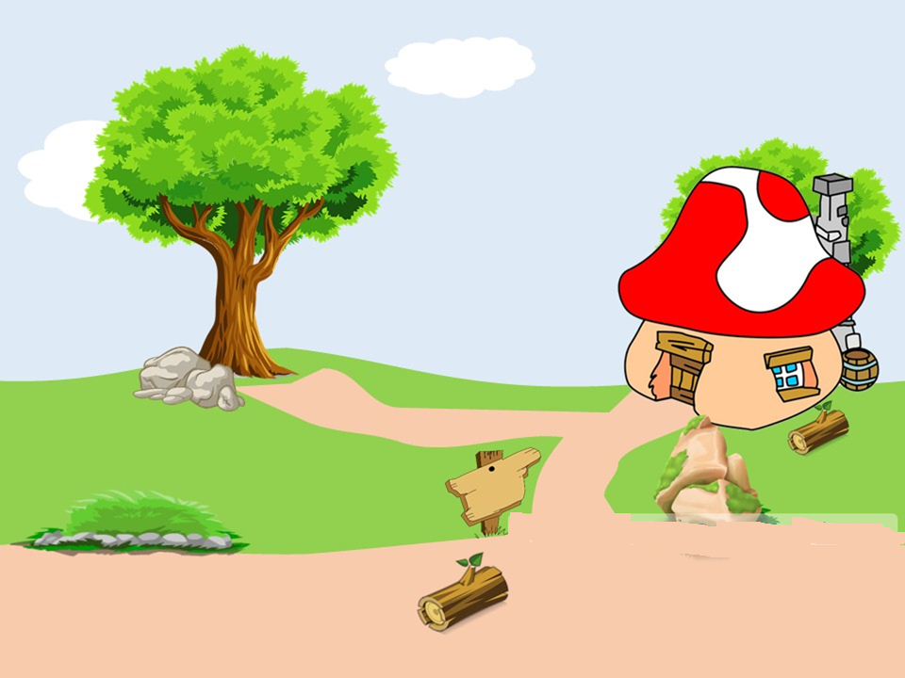





Câu 3: Để truy cập trang web cần phần mềm nào?
Tìm kiếm B. Cốc cốc
C. Word D. Excel
Đáp án: B
CHÀO MỪNG TÍ XÌ TRUM VỀ NHÀ

Slide 7
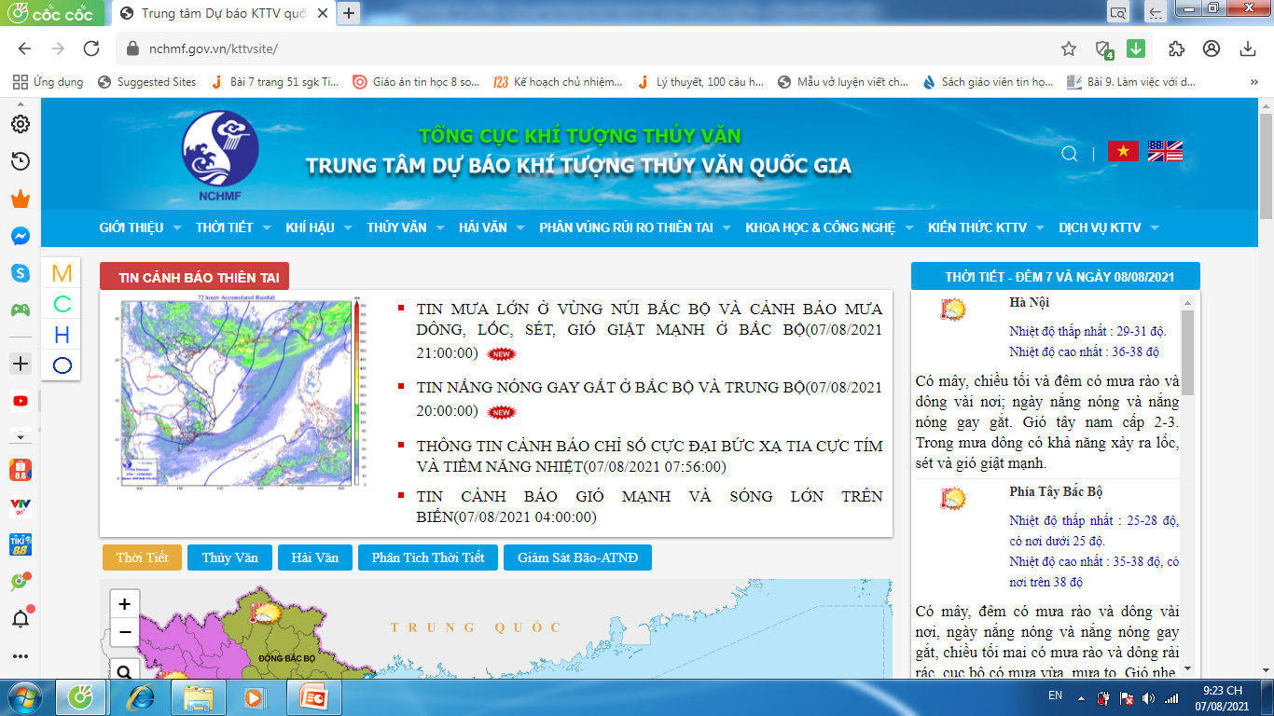
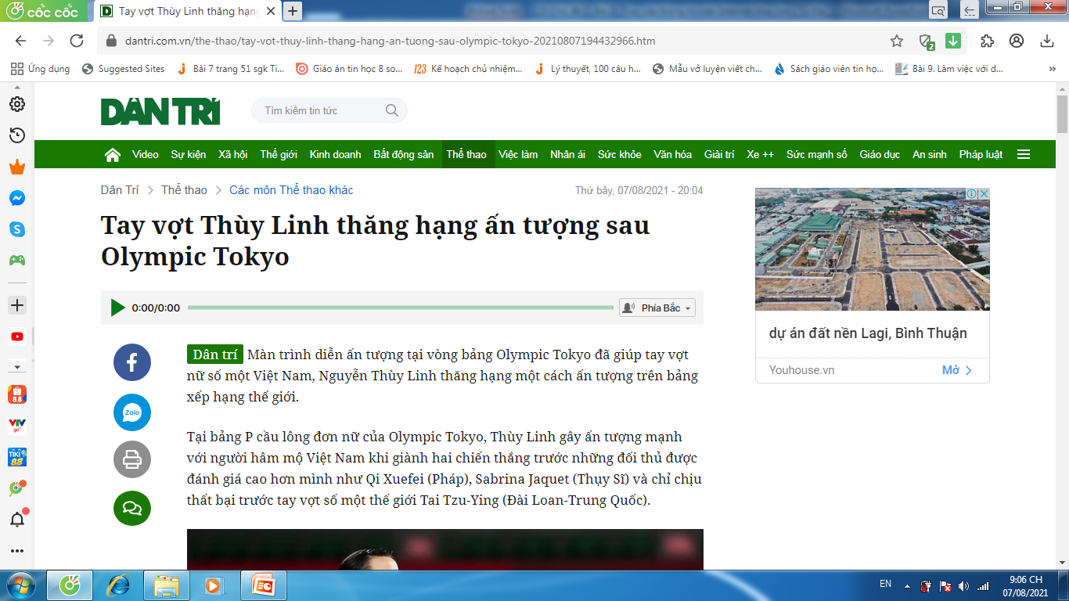
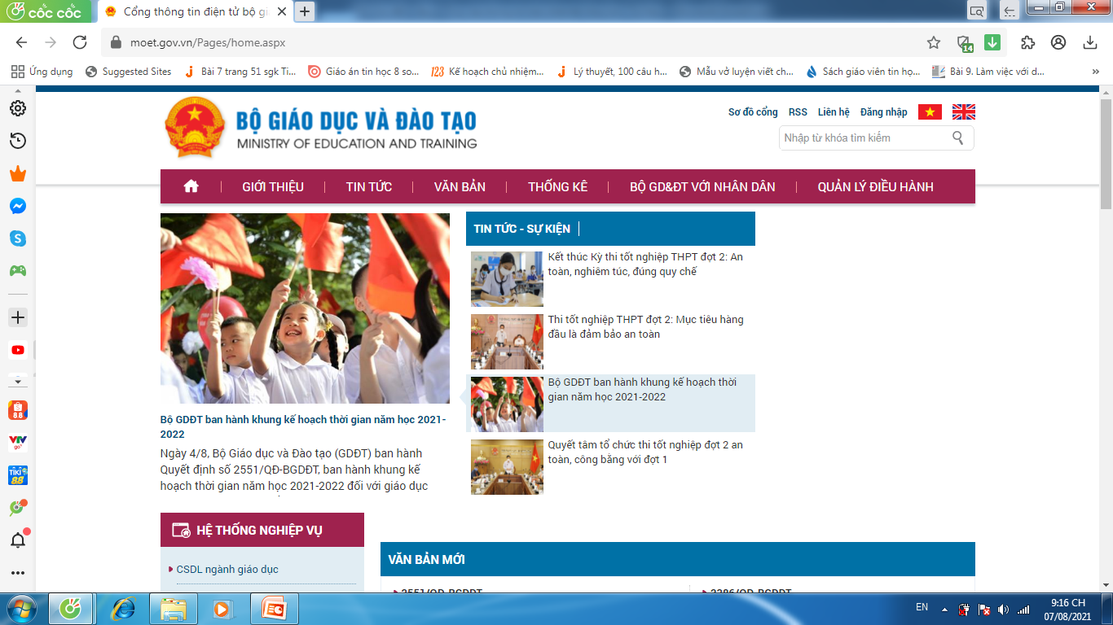
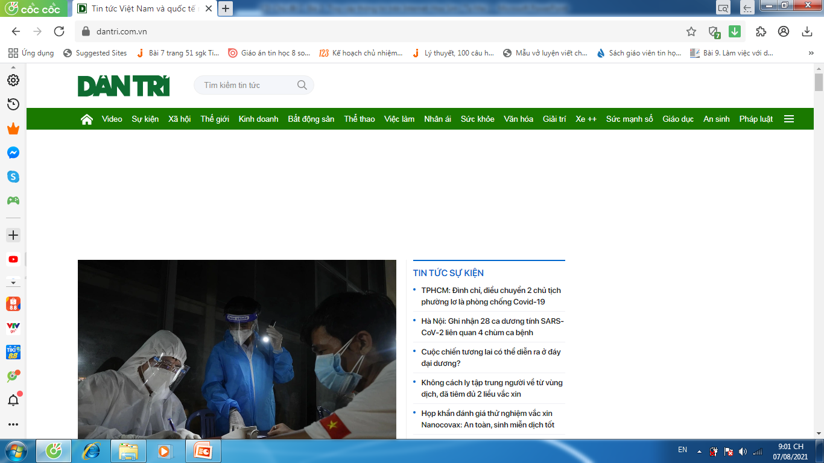

Slide 8

Tiết 11
Bài 2. TRUY CẬP THÔNG TIN TRÊN INTERNET

Slide 9
Tiết 11:
Bài 2. TRUY CẬP THÔNG TIN TRÊN INTERNET
World Wide Web
Nội dung 1
Trình duyệt web
Nội dung 2

Slide 10

Tiết 11: Bài 2. TRUY CẬP THÔNG TIN TRÊN INTERNET
1. World Wide Web.
Hoạt động 1: Em hãy truy cập website có địa chỉ https:// vnanet.vn, di chuyển đến cuối trang và chọn để xem những tin tức thể thao mới nhất. Hãy truy cập một tin thể thao em muốn xem, sau đó quan sát địa chỉ của trang web thể thao đó có cùng địa chỉ website với https://vnanet.vn không.
➔Địa chỉ của trang web thể thao đó không cùng địa chỉ website với https://vnanet.vn

Slide 11
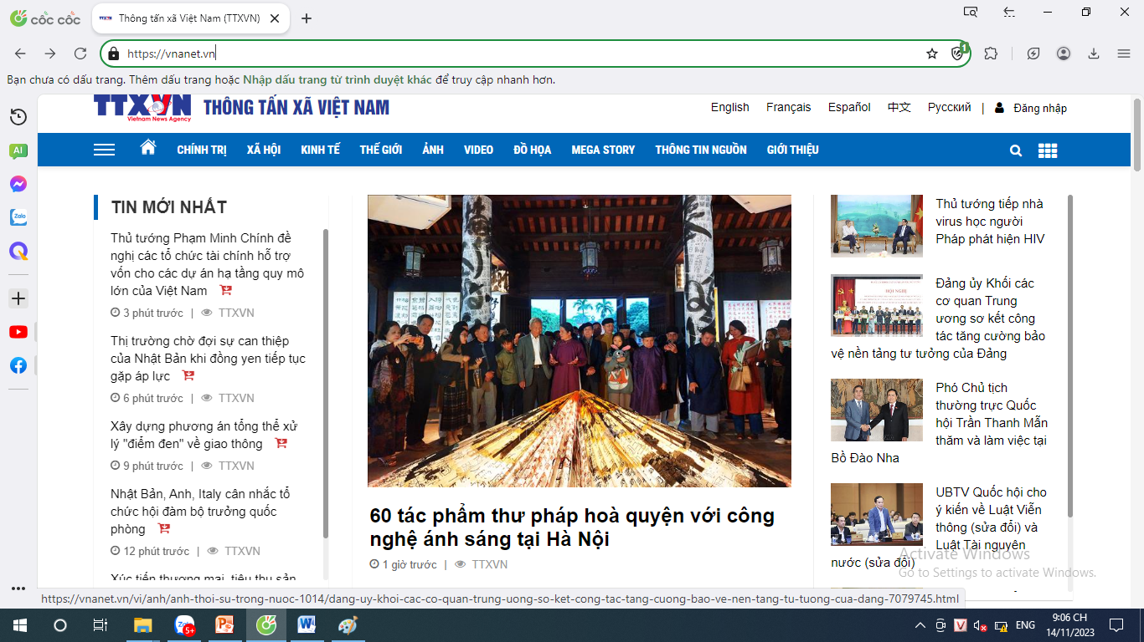

Slide 12
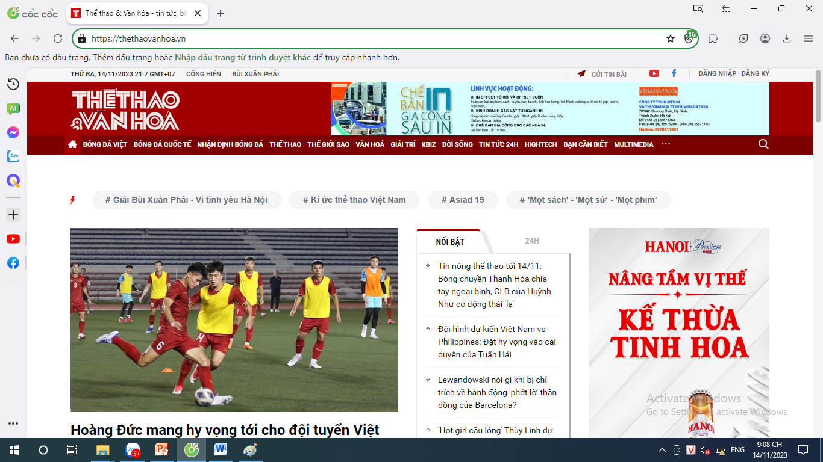

Slide 13
Tiết 11: Bài 2. TRUY CẬP THÔNG TIN TRÊN INTERNET
1. World Wide Web.
- World Wide Web (gọi tắt là Web, viết tắt là WWW) là mạng lưới các website trên Internet và được liên kết với nhau.
- Lợi ích của WWW:
+ Tạo điều kiện thuận lợi cho việc tìm kiếm và thu thập thông tin.
+ Giúp chúng ta chia sẻ suy nghĩ và khám phá của mình với mọi người.

Slide 14



Tiết 11: Bài 2. Truy cập thông tin trên Internet
2. Trình duyệt web.
PHIẾU HỌC TẬP
Em cần những thiết bị hay phần mềm nào để truy cập thông tin trên các website?
Em đã biết hoặc từng sử dụng các phần mềm nào để truy cập website.
Trình duyệt web có lợi ích gì?
Thảo luận nhóm (10 phút)
Trả lời các câu hỏi sau vào phiếu học tập
- Máy tính, thiết bị di động có kết nối Internet.
- Phần mềm trình duyệt web
Google Chrome . Mozilla FireFox . Cốc Cốc
Truy xuất các trang web, kích hoạt các liên kết để xem hình ảnh, âm thanh hoặc chuyển đến các trang web khác.

Slide 15

Tiết 11: Bài 2. TRUY CẬP THÔNG TIN TRÊN INTERNET
1. World Wide Web.
2. Trình duyệt web.
Trình duyệt web là tên gọi chung của phần mềm để hiển thị thông tin dưới dạng các trang web trên WWW

Slide 16
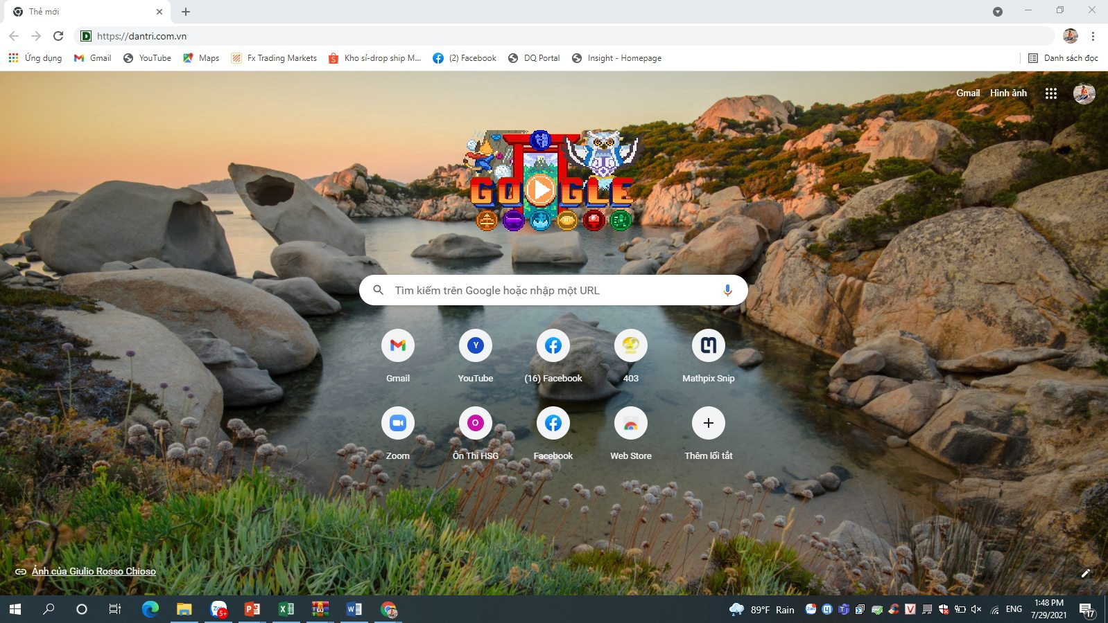
Ô gõ địa chỉ tìm kiếm

Slide 17
Tiết 11: Bài 2. Truy cập thông tin trên Internet
2. Trình duyệt web.
Để truy cập một trang web, ta gõ địa chỉ trang web vào ô địa chỉ tìm kiếm trong cửa sổ của trình duyệt rồi nhấn Enter.
Em hãy sử dụng trình duyệt web Cốc Cốc truy cập vào trang web có địa chỉ như sau https://dantri.com.vn

Slide 18

LUYỆN TẬP

Slide 19
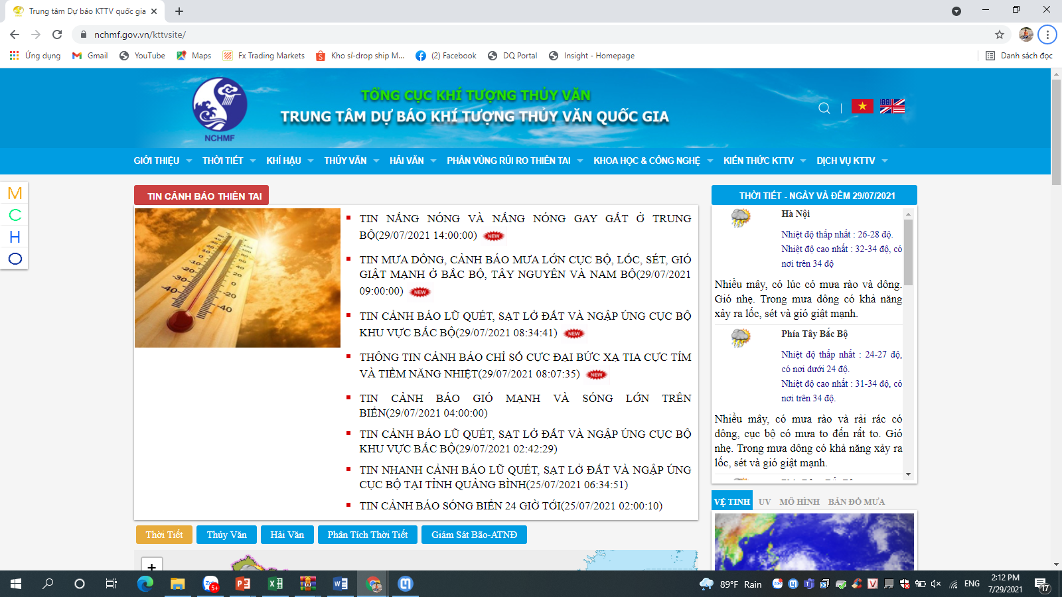
Tiết 11: Bài 2. Truy cập thông tin trên Internet
Bài 1: (SGK)
Mở trình duyệt web xem dự báo thời tiết ngày mai tại địa chỉ :
https://www.nchmf.gov.vn
Theo em, nội dung thông tin trên trang web có thay đổi theo thời gian không?

Slide 20






AI THÔNG MINH HƠN

Slide 21




Câu b
Website nào sau đây được sử dụng để tra cứu một số từ mới bằng Tiếng anh ?
a. https://dantri.com.vn
b. https://dictionary.cambridge.org
c. https://ioe.com.vn

Slide 22
Câu a
Câu phát biểu đúng là?
a. WWW là mạng lưới các website trên Internet
b. Cần phải khởi động tất cả các trình duyệt mới truy cập được thông tin trên WWW
c. Chỉ cần khởi động trình duyệt web là lập tức truy cập được trang web tin tức

Slide 23
Câu a
WWW là viết tắt của từ nào sau đây?
a. World Wide Web
b. Wide World Web
c. Wesite World Web

Slide 24
Phát biểu nào sau đây là đúng?
a. Trình duyệt web là một trang web
b. Trình duyệt web là một website
c. Trình duyệt web là một phần mềm ứng dụng cho phép truy cập thông tin trên Internet.
Câu c

Slide 25
CHÚC MỪNG BẠN NHÉ

Slide 26
TÓM TẮT BÀI HỌC
Không chỉ có liên kết giữa các trang web mà còn có liên kết giữa các website tạo ra mạng lưới các website gọi là WWW. WWW kết nối và chia sẻ các nguồn thông tin trên Internet .
Trình duyệt là một phần mềm ứng dụng để truy cập và xem nội dung website .

Slide 27

HƯỚNG DẪN VỀ NHÀ
Ôn tập và xem lại kiến thức đã học .
Chuẩn bị trước nội dung bài 3 “Giới thiệu Máy tìm kiếm”

Slide 28





Giờ học kết thúc
CHÚC CÁC THẦY CÔ SỨC KHỎE
CHÚC CÁC EM HỌC TÔT.

